Slide 1
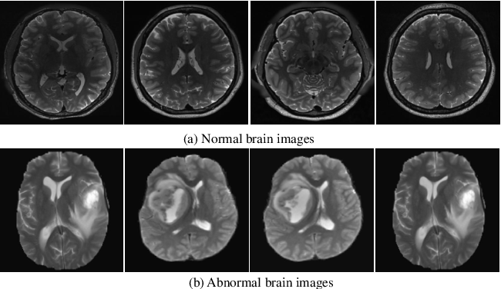
Anomaly Detection in Brain MRI
An overview
10 / 04 / 2024
Notes:
Slide 1: Título
Título: "Anomaly Detection in Brain MRI: Una Revisión de los Últimos Avances"
Subtítulo: "Explorando Algoritmos y Herramientas Innovadoras"
Slide 2: Introducción
Breve introducción al tema.
Justificación de la importancia de la detección de anomalías en imágenes de resonancia magnética cerebral (MRI).
Slide 3: Objetivos de la Presentación
Enumerar los objetivos que cubrirá la presentación.
Slide 4: Contexto
Resumen del estado actual de la detección de anomalías en MRI cerebral.
Estadísticas sobre la prevalencia de enfermedades cerebrales y la importancia de la detección temprana.
Slide 5: Métodos Tradicionales
Breve descripción de métodos tradicionales utilizados anteriormente en la detección de anomalías en MRI cerebral.
Slide 6-10: Algoritmos Modernos
Slide para cada algoritmo moderno relevante.
Nombre del algoritmo.
Principios de funcionamiento.
Ejemplos de aplicación.
Ventajas y limitaciones.
Gráficos o imágenes que ayuden a entender el funcionamiento.
Slide 11: Herramientas Utilizadas
Descripción de las herramientas computacionales y de software utilizadas en la implementación de estos algoritmos.
Slide 12: Desafíos y Limitaciones
Reconocimiento de los desafíos actuales y limitaciones en la detección de anomalías en MRI cerebral.
Slide 13: Avances Recientes
Destacar investigaciones recientes o avances significativos en el campo.
Slide 14: Aplicaciones Prácticas
Ejemplos de aplicaciones prácticas de la detección de anomalías en la práctica clínica.
Slide 15: Casos de Éxito
Resumen de casos de éxito utilizando los algoritmos revisados.
Slide 16: Futuras Direcciones
Mencionar posibles áreas de investigación futuras y desarrollos en la detección de anomalías en MRI cerebral.
Slide 17: Conclusiones
Resumen de los puntos clave cubiertos en la presentación.
Slide 18: Preguntas y Respuestas
Invitar a la audiencia a hacer preguntas.
Slide 19: Agradecimientos
Agradecimiento a la audiencia y posiblemente a patrocinadores o colaboradores.
Slide 20: Información de Contacto
Tu nombre, afiliación y detalles de contacto para consultas adicionales.
Recuerda utilizar gráficos, tablas e imágenes pertinentes en cada diapositiva para hacer la presentación visualmente atractiva y fácil de entender. ¡Buena suerte con tu presentación!

Slide 2
Anomaly Detection in Brain MRI
0
Setting the stage

Slide 3
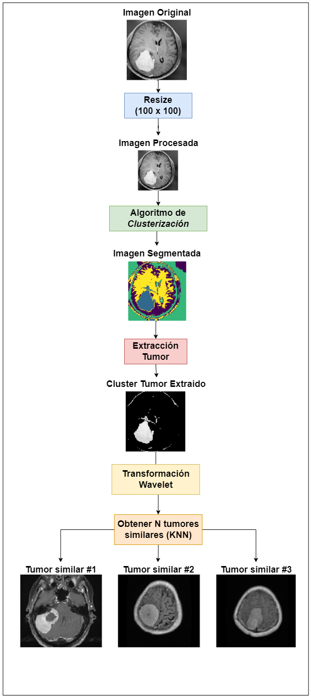

Anomaly Detection in Brain MRI
In ML course …
We implement basic clustering algorithms (Kmeans, DBScan, GMM).
We applied basic ML algorithm to segment brain image dataset.
We segment the image and manually target the anomalies (tumors)
We separate the anomalies in a new image and apply a wavelet transformation (to vectors).
Finally, we index the image representation (vectors) in a data structure to find KNN.
Source

Slide 4
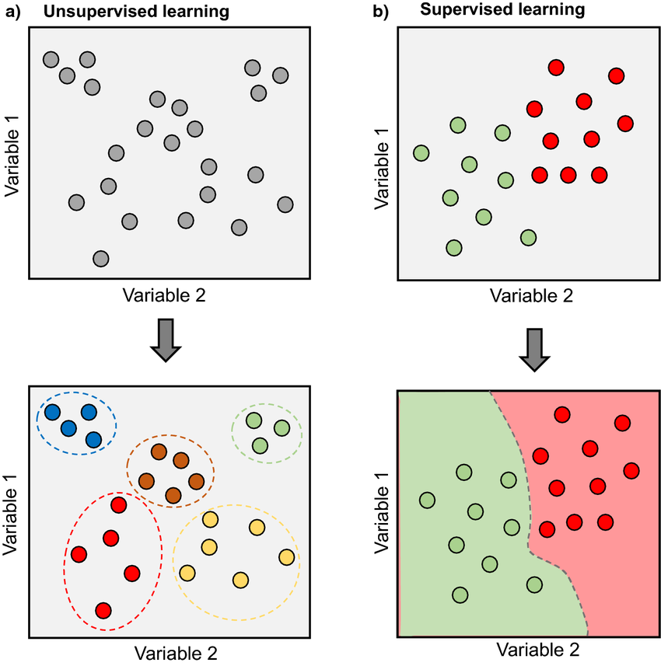
Anomaly Detection in Brain MRI

Slide 5
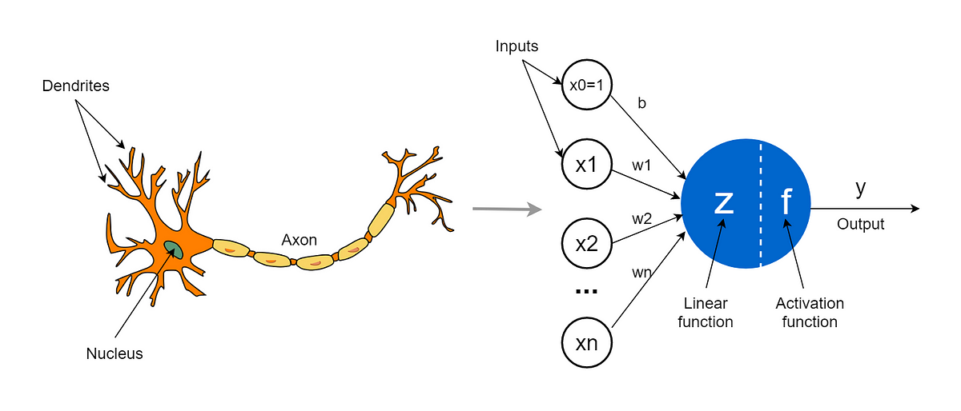
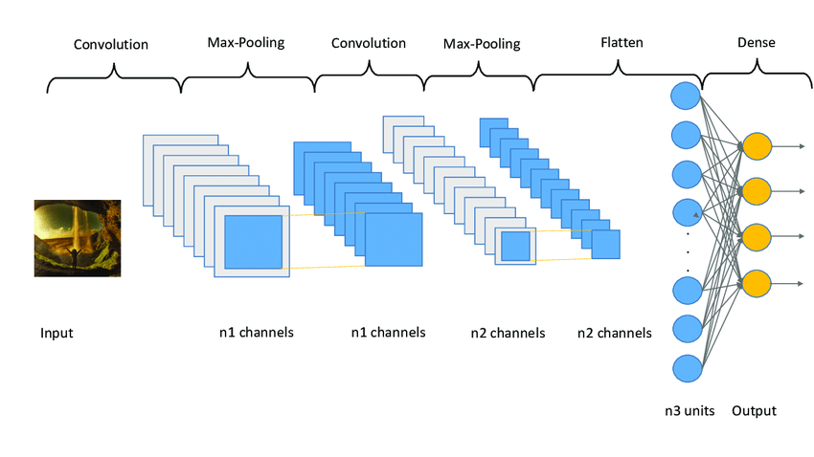
Anomaly Detection in Brain MRI
Key concepts
Neural network basic concepts
Linear Regression (perceptron)
Forward/ Back Propagation
Deep Learning Architectures
Autoencoders
Convolutional Neural Networks
CNN
Convolution (deconvolution)
Pooling (unpooling)
Notes:
Images prompts:
perceptron vs. neural network
convolutional neural network
ML Algorithms
Random Forests
GMM

Slide 6
Anomaly Detection in Brain MRI
Timeline
Inserta texto aquí
Inserta texto aquí
Inserta texto aquí
Inserta texto aquí
Inserta texto aquí
Inserta texto aquí
XXXX
XXXX
XXXX
XXXX
XXXX
Inserta texto aquí
Inserta texto aquí
Inserta texto aquí
Inserta texto aquí

Slide 7
Anomaly Detection in Brain MRI
Contents
Introduction
Problem definition
History
Key concepts
Traditional methods
Modern algorithms
Demo

Slide 8
Anomaly Detection in Brain MRI
1
Introduction

Slide 9
Anomaly Detection in Brain MRI
2
Problem definition

Slide 10
Anomaly Detection in Brain MRI
Anomaly detection
GOAL:
I/O: image/segmentation map
CONSTRAINTS:
The segmentation map does not inherently distinguish objects of the same category

Slide 11
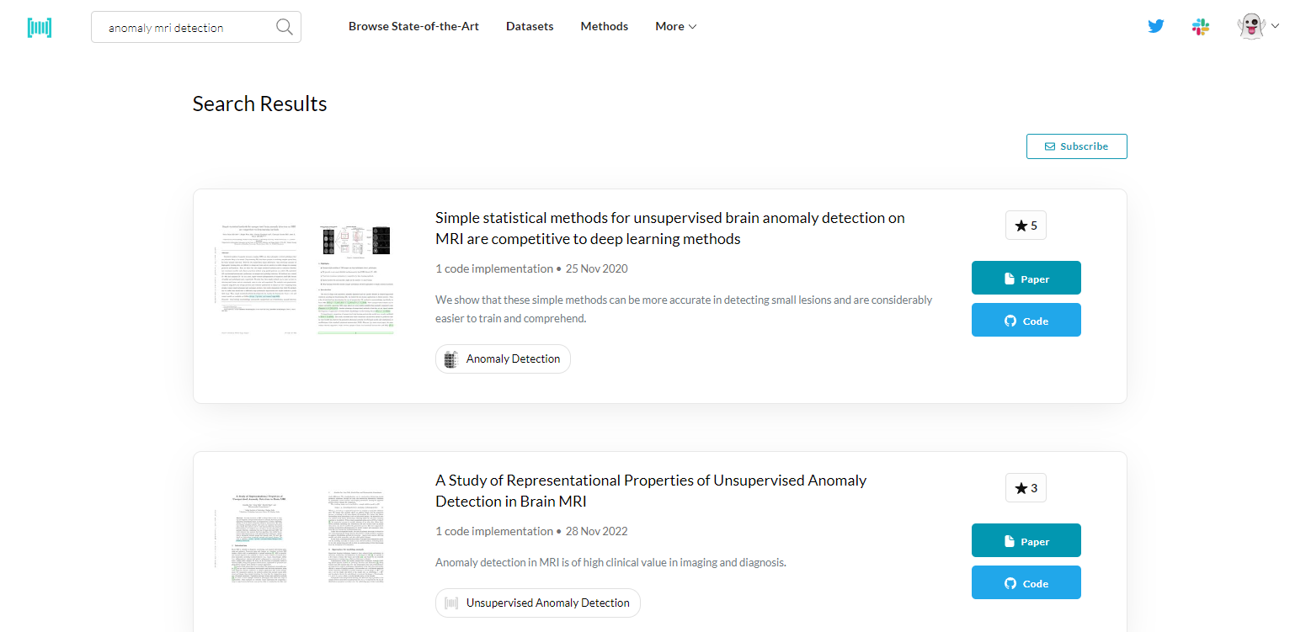
Anomaly Detection in Brain MRI

Slide 12
Anomaly Detection in Brain MRI
4
Datasets

Slide 13
Anomaly Detection in Brain MRI
Dataset | Structure | # Samples

Slide 14
Anomaly Detection in Brain MRI
5
Metrics

Slide 15
Anomaly Detection in Brain MRI
5
Papers

Slide 16
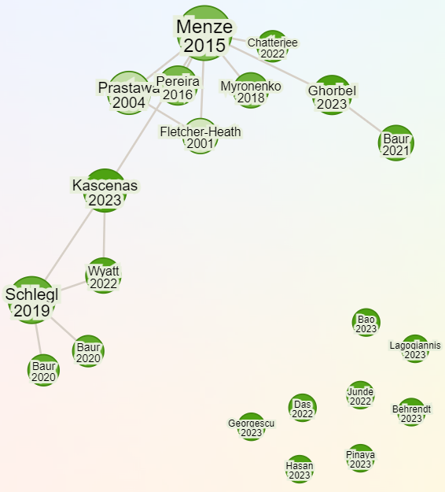

Anomaly Detection in Brain MRI
Research
Rabbit

Slide 17
Anomaly Detection in Brain MRI
6
Paper 1: Autoencoders for Unsupervised Anomaly Segmentation in Brain MR Images: A Comparative Study

Slide 18
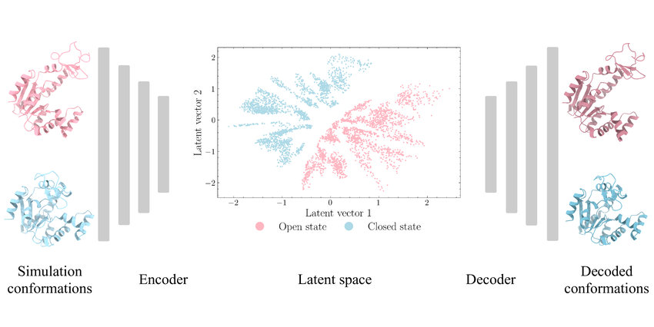
Anomaly Detection in Brain MRI
Autoencoders

Slide 19
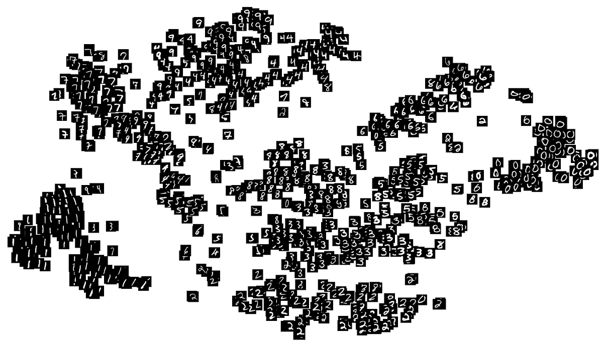

Anomaly Detection in Brain MRI
Latent space/Latent variable/Manifold
Animation
Notes:
https://github.com/gr-b/autoencoder-latent-space-visualization
https://github.com/gonzalorecio/MNIST-latent-representations

Slide 20
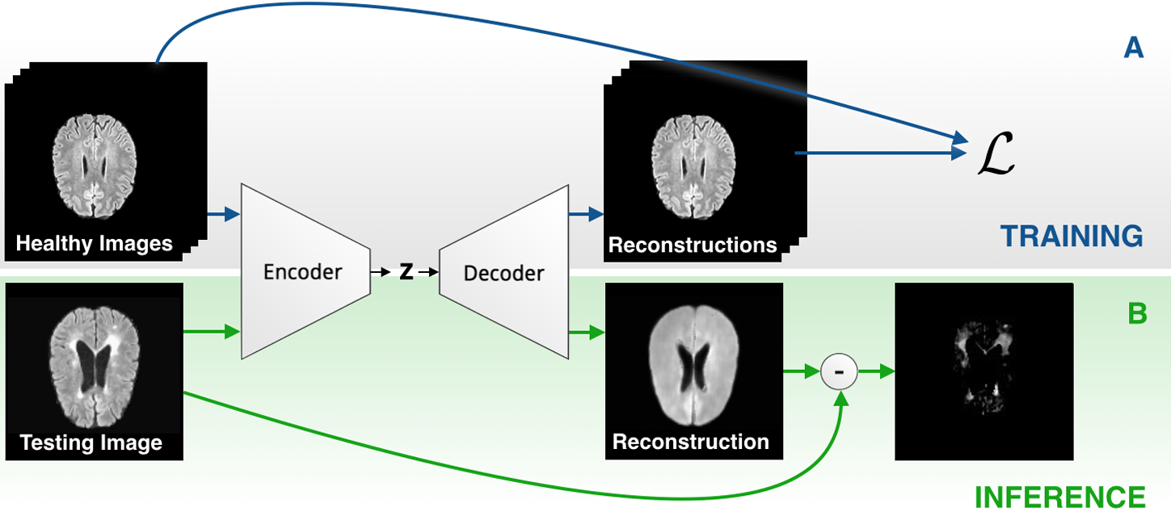
Anomaly Detection in Brain MRI
Unsupervised detection framework

Slide 21
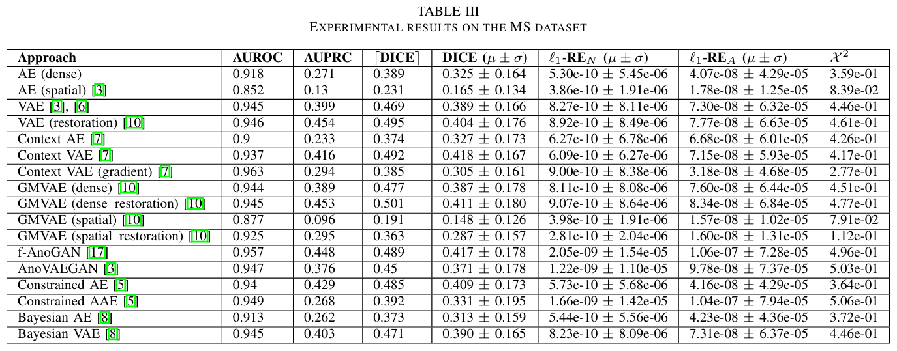
Anomaly Detection in Brain MRI

Slide 22
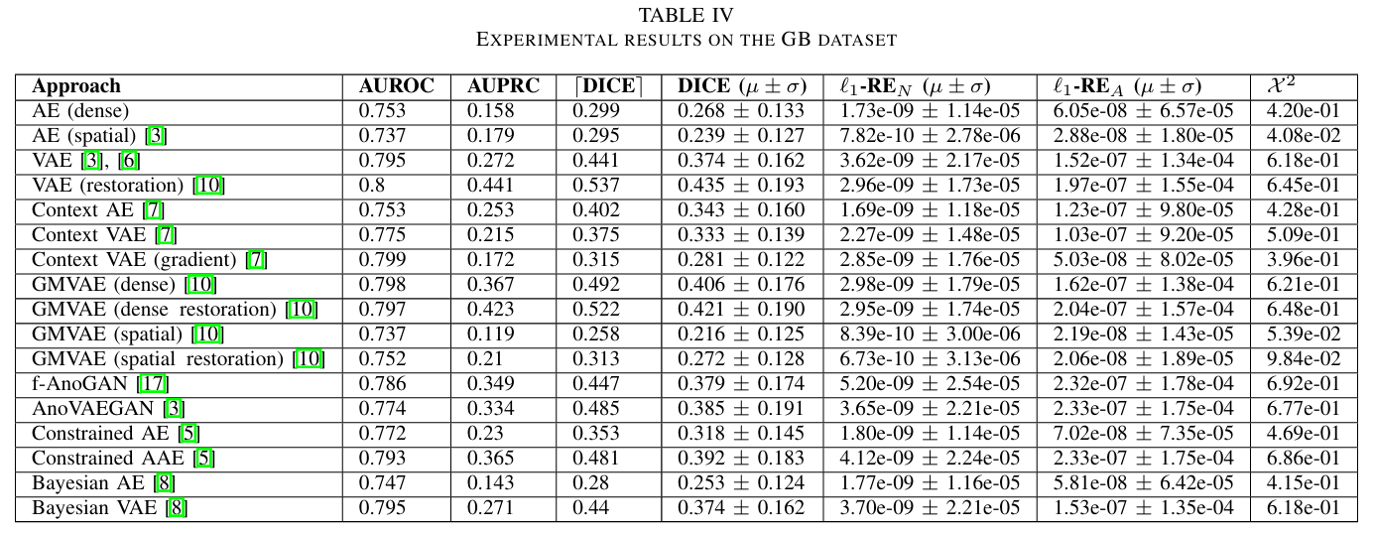
Anomaly Detection in Brain MRI

Slide 23

Anomaly Detection in Brain MRI

Slide 24
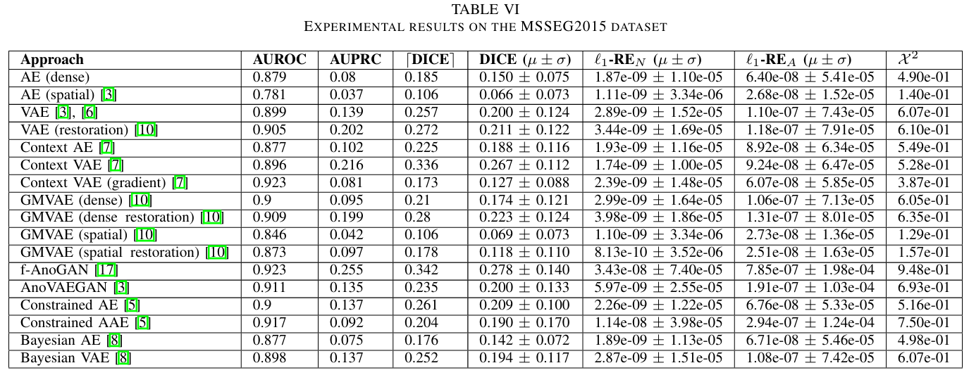
Anomaly Detection in Brain MRI

Slide 25
Anomaly Detection in Brain MRI
7
Demo

Slide 26


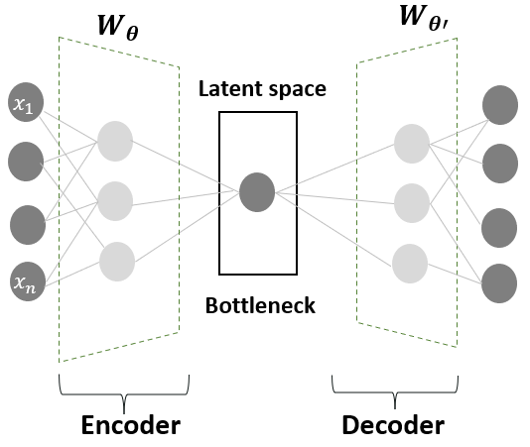
Anomaly Detection in Brain MRI
Autoencoders for Unsupervised Anomaly Segmentation in Brain MR Images: A Comparative Study
Source: GitHub
Environment: LightningAI Studios (free CPU instances, VSCode on the web)
Framework: Tensorflow v1
Observations:
The repository contains the code of _ autoencoder architectures to train and test with the BrainWeb dataset principally
Tensorflow v1 caused problems. I don't have enough RAM to Dockerize the project. But it’s an alternative.
The project doesn’t have .h5/.pickle/.pkl model files to replicate the metrics presented in the document.
The project was executed and some neural networks was trained. However this models do not perform well.
My experience with Tensorflow is little and I need more time to edit the project and load the trained model after saving and try more ideas.
I didn’t use GPU because I obtained errors, it has a cost and I didn’t want to spend too much time debugging.
Replication of results was not achieved.

Slide 27


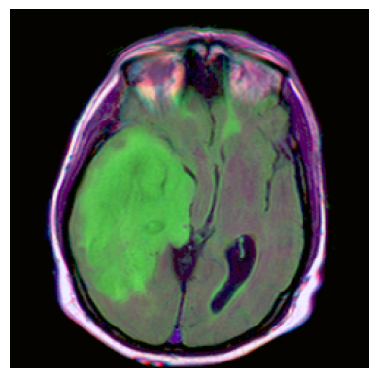

Anomaly Detection in Brain MRI
U-Net: Convolutional Networks for Biomedical Image Segmentation
Notes:
https://pytorch.org/hub/mateuszbuda_brain-segmentation-pytorch_unet/
https://pytorch.org/hub/

Slide 28
Anomaly Detection in Brain MRI
8
Tools

Slide 29
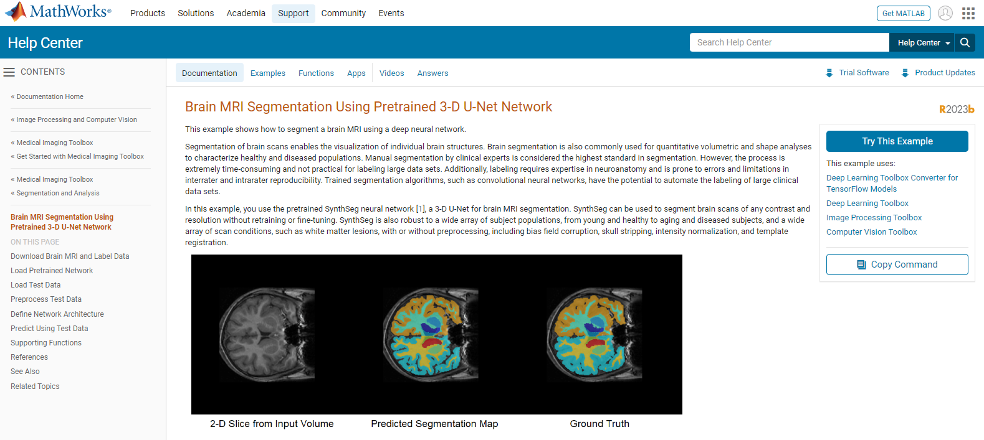
Anomaly Detection in Brain MRI
Notes:
https://www.mathworks.com/help/medical-imaging/ug/Brain-MRI-Segmentation-Using-Trained-3-D-U-Net.html

Slide 30
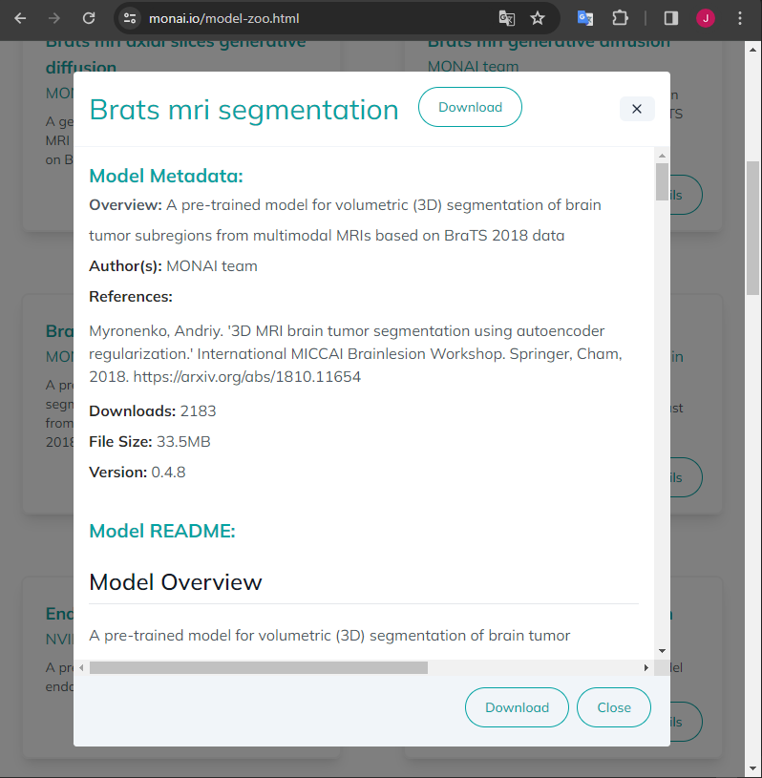
Anomaly Detection in Brain MRI

Slide 31
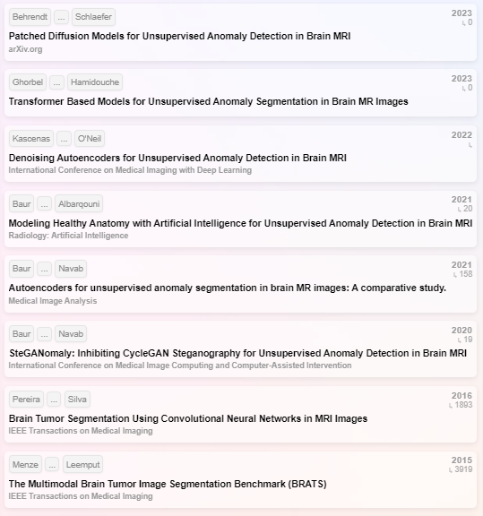

Paper
GitHub
Implem.
Conference/
https://arxiv.org/pdf/2303.03758.pdf | https://github.com/FinnBehrendt/patched-Diffusion-Models-UAD/tree/main
https://link.springer.com/chapter/10.1007/978-3-031-33842-7_3 | https://github.com/ahmedgh970/Transformers_Unsupervised_Anomaly_Segmentation/tree/main | 2207.02059.pdf (arxiv.org)
https://proceedings.mlr.press/v172/kascenas22a.html | https://github.com/AntanasKascenas/DenoisingAE/tree/master
https://arxiv.org/pdf/2004.03271.pdf | https://github.com/StefanDenn3r/Unsupervised_Anomaly_Detection_Brain_MRI | XXXXXXXXXXXXXXXXXXXXXXXXXXXXXXXXXXXXXXXXXXXXXXXXXXXXXXXXXXXXXXXXXXXX
Research
Rabbit

Slide 32
CS4002 - PFC1
Bibliografía
https://github.com/jeremy-jmc/CS4002-PFC1/tree/main
U-Net: Convolutional Networks for Biomedical Image Segmentation
Patched Diffusion Models for Unsupervised Anomaly Detection in Brain MRI https://arxiv.org/pdf/2303.03758.pdf
Denoising Autoencoders for Unsupervised Anomaly Detection in Brain MRI https://proceedings.mlr.press/v172/kascenas22a/kascenas22a.pdf
Transformer based Models for Unsupervised Anomaly Segmentation in Brain MR Images https://arxiv.org/pdf/2207.02059.pdf
https://github.com/ahmedgh970/Transformers_Unsupervised_Anomaly_Segmentation

Slide 33
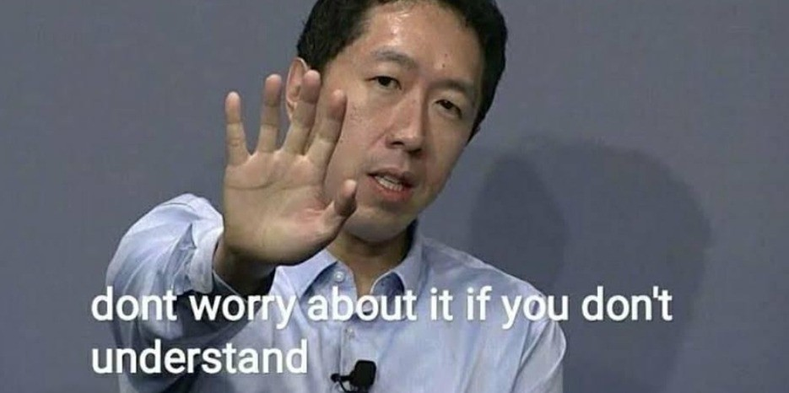
TY!

Slide 34
Anomaly Detection in Brain MRI

Slide 35
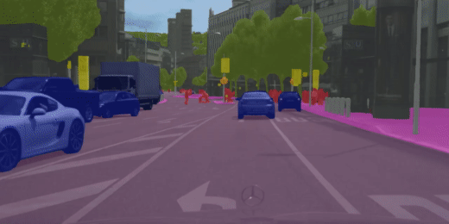
CS4002 - PFC1
Computer vision
Computer vision is …
… a scientific field that extracts information out of digital images
… building algorithms that can understand the content of images and use it for other applications
Related areas: neuroscience, algorithm theory, machine learning, deep learning
Notes:
http://vision.stanford.edu/teaching/cs131_fall1718/files/cs131-class-notes.pdf

Slide 36

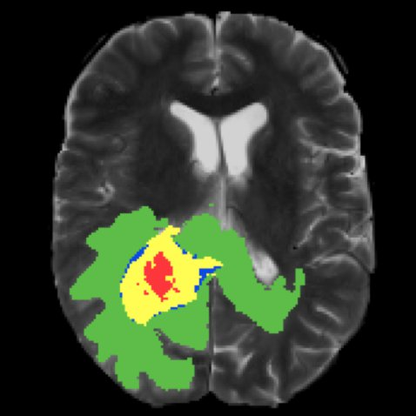
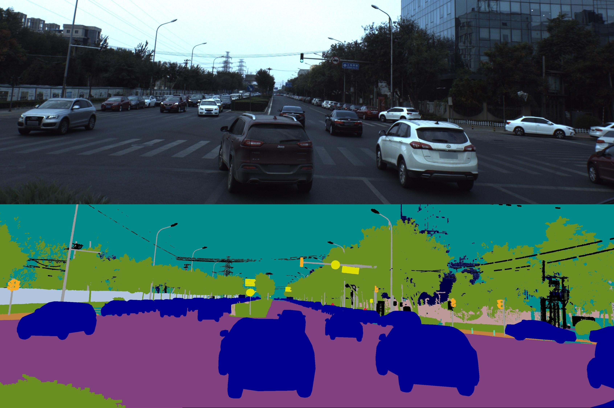
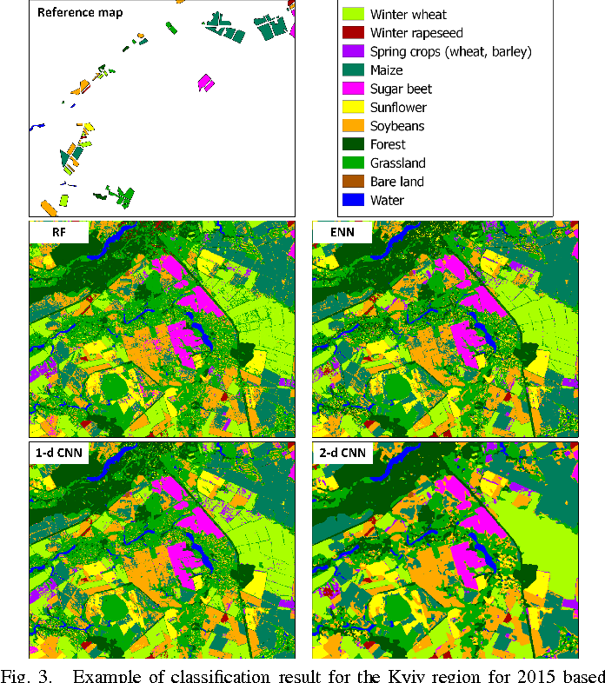
CS4002 - PFC1
Image segmentation applications
Autonomous navigation
Medical analysis
Remote sensing

Slide 37
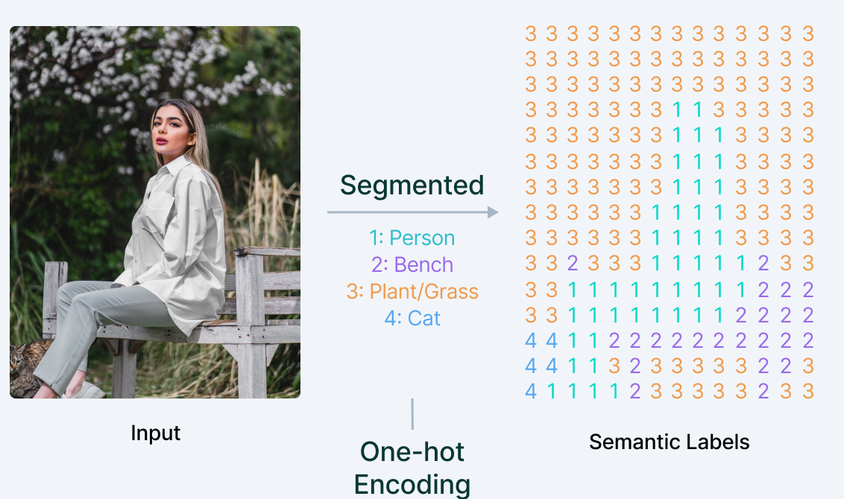
CS4002 - PFC1
Semantic segmentation
CHALLENGES:
Imbalanced class distributions.
Handling scale and resolution
Real-Time Performance
Notes:
Label correctly the segmentation boundaries in the reconstructed images.

Slide 38




CS4002 - PFC1
Datasets
VOC (Visual Object Classes Challenge)
BDD100K
Notes:
https://synscapes.on.liu.se/download.html (337GB)
https://host.robots.ox.ac.uk/pascal/VOC/voc2012/#history
https://www.kaggle.com/datasets/pablocumbrera/pascal-voc-2011-include-hands-foot-head
https://www.kaggle.com/datasets/huanghanchina/pascal-voc-2012
https://www.kaggle.com/datasets/solesensei/solesensei_bdd100k
https://www.kaggle.com/datasets/santurini/semantic-segmentation-drone-dataset
https://www.kaggle.com/datasets/xiaose/cityscapes

Slide 39
